Slide 1

BỘ CÔNG THƯƠNG
TRƯỜNG ĐẠI HỌC CÔNG THƯƠNG TP. HCM
KHOA CÔNG NGHỆ THÔNG TIN
ĐỒ ÁN CHUYÊN NGÀNH
TÌM HIỂU CÁC PHƯƠNG PHÁP HỌC MÁY DỰ ĐOÁN CHẤT LƯỢNG RƯỢU VANG
GVHD: NGUYỄN THỊ DIỆU HIỀN

Slide 2
Họ tên | Công việc
Dương Trọng Bình | Phân tích xử lý dữ liệu, MLP
Đoàn Quang Minh | Giao diện dự đoán, ANN
Trần Minh Quân | Cở sở lý thuyết, RNN

Slide 3
01
TỔNG QUAN
02
GIỚI THIỆU TẬP DỮ LIỆU
Mục lục
03
TIỀN XỬ LÝ DỮ LIỆU
04
MÔ HÌNH MẠNG HỌC SÂU
05
GIAO DIỆN CHỨC NĂNG
06
TỔNG KẾT

Slide 4
CHƯƠNG 1: TỔNG QUAN

Slide 5
Lý do chọn đề tài
Chất lượng rượu vang là một yếu tố quan trọng đối với người tiêu dùng và ngành công nghiệp rượu vang. Truyền thống, việc đánh giá chất lượng rượu vang thường dựa trên các phương pháp phân tích hóa học và cảm quan của chuyên gia. Tuy nhiên, nhờ sự phát triển mạnh mẽ của trí tuệ nhân tạo và mạng học sâu, chúng ta có thể áp dụng các phương pháp này để dự đoán chất lượng rượu vang một cách tự động và hiệu quả hơn. Vì vậy, nghiên cứu về việc áp dụng mạng học sâu để dự đoán chất lượng rượu vang là hết sức cần thiết để nắm bắt những tiềm năng và lợi ích của công nghệ này trong lĩnh vực rượu vang.
Mục đích
Mục đích của đề tài là tìm hiểu và nghiên cứu các phương pháp mạng học sâu (deep learning) được áp dụng để dự đoán chất lượng rượu vang. Điều này bao gồm việc tìm hiểu về kiến trúc mạng học sâu phù hợp, xây dựng và huấn luyện mô hình dự đoán chất lượng rượu vang từ các dữ liệu đầu vào như thông tin về thành phần hóa học và các thông số khác liên quan đến chất lượng.

Slide 6
Đối tượng và phạm vi nghiên cứu
Đối tượng nghiên cứu của đề tài là các phương pháp mạng học sâu được áp dụng để dự đoán chất lượng rượu vang. Phạm vi của nghiên cứu sẽ tập trung vào việc khám phá, so sánh và đánh giá hiệu suất của các phương pháp này. Các dữ liệu đầu vào có thể bao gồm thông tin về thành phần hóa học và các thông số khác liên quan đến chất lượng rượu vang.
Ý nghĩa khoa học và thực tiễn
Ý nghĩa khoa học: Nghiên cứu này có thể cung cấp kiến thức về ứng dụng của mạng học sâu trong lĩnh vực dự đoán chất lượng rượu vang. Việc tìm hiểu các phương pháp mạng học sâu có thể giúp nâng cao hiểu biết về khả năng của trí tuệ nhân tạo trong việc phân tích và dự đoán chất lượng sản phẩm.
Ý nghĩa thực tiễn: Kết quả của nghiên cứu có thể góp phần vào việc cải thiện quy trình đánh giá chất lượng rượu vang trong ngành công nghiệp. Việc áp dụng mạng học sâu để dự đoán chất lượng rượu vang có thể giúp tăng cường độ chính xác và hiệu quả trong quá trình đánh giá, từ đó giúp các nhà sản xuất rượu vang đưa ra quyết định sản xuất và đảm bảo chất lượng sản phẩm. Điều này có thể giúp tiết kiệm thời gian, công sức và tài nguyên, đồng thời tăng cường sự cạnh tranh và đáp ứng nhu cầu của thị trường.

Slide 7
CHƯƠNG 2: GIỚI THIỆU TẬP DỮ LIỆU

Slide 8
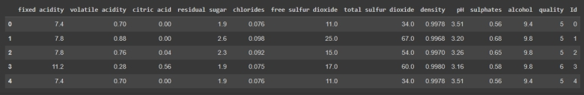
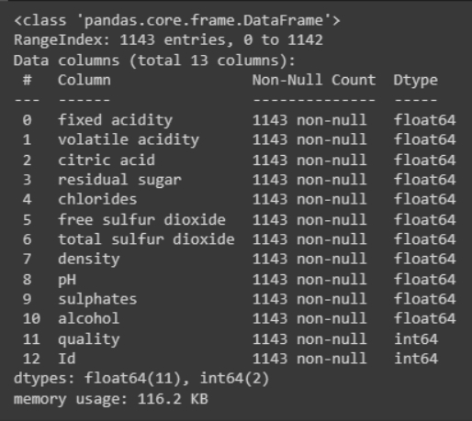
Thông tin tập dữ liệu
Notes:
- Tập dữ liệu này liên quan đến các biến thể màu đỏ của rượu "Vinho Verde" Bồ Đào Nha. Tập dữ liệu mô tả lượng các chất hóa học khác nhau có mặt trong rượu và tác động của chúng đến chất lượng của rượu. Các lớp được sắp xếp theo thứ tự và không cân bằng (ví dụ, có nhiều rượu bình thường hơn rượu xuất sắc hoặc rượu kém chất lượng).
- Tập dữ liệu gồm 1599 dòng và 12 cột, với 11 biến giải thích kiểu dữ liệu định lượng liên tục và 1 biến phụ thuộc kiểu dữ liệu định lượng rời rạc.

Slide 9
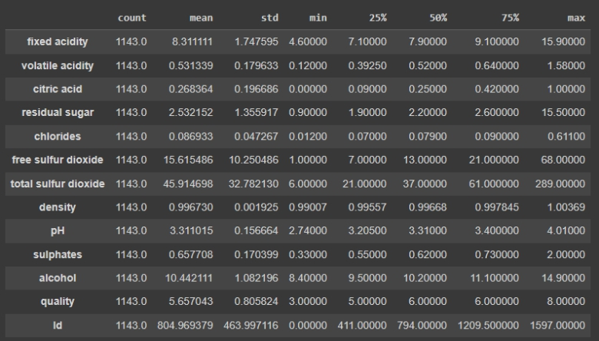
Tóm tắt thống kê dữ liệu

Slide 10
11 thuộc tính đầu vào:
Fixed acidity (g/dm³)
Volatile acidity (g/dm³)
Citric acid (g/dm³)
Residual sugar (g/dm³)
Chlorides (g/dm³)
Free sulfur dioxide (mg/dm³)
Total sulfur dioxide (mg/dm³)
Density (g/cm³)
pH
Sulphate (g/dm³)
Alcohol (%)
1 thuộc tính đầu ra:
Quality (điểm từ 0 đến 10).
Thông tin thuộc tính
Notes:
Mô tả thuộc tính
1. Độ axit cố định (Fixed Acidity): Hầu hết axit trong rượu vang là axit cố định hoặc không bay hơi (không bay hơi dễ dàng).
2. Độ axit bay hơi (Volatile Acidity): Là lượng axit axetic trong rượu vang, ở mức cao có thể gây ra hương vị khó chịu giống như giấm.
3. Axit citric (Citric Acid): Có trong lượng nhỏ, axit citric có thể thêm vào "sự tươi mới" và hương vị cho rượu vang.
4. Đường còn lại (Residual Sugar): Là lượng đường còn lại sau khi quá trình lên men kết thúc; hiếm khi có rượu vang dưới 1 gram/lít và rượu vang có hơn 45 gram/lít được coi là ngọt.
5. Clo (Chlorides): Lượng muối trong rượu vang.
6. Lưu huỳnh dioxide tự do (Free Sulfur Dioxide): Dạng tự do của SO2 tồn tại trong sự cân bằng giữa SO2 phân tử (dưới dạng khí tan) và bisulfite ion; ngăn chặn sự phát triển vi khuẩn và sự ô nhiễm của rượu vang.
7. Lưu huỳnh dioxide tổng cộng (Total Sulfur Dioxide): Lượng SO2 dạng tự do và dạng kết hợp; ở nồng độ thấp, SO2 hầu như không thể phát hiện được trong rượu vang, nhưng ở nồng độ SO2 tự do trên 50 ppm, SO2 trở nên rõ ràng trong mũi và vị của rượu vang.
8. Khối lượng riêng (Density): Khối lượng riêng của nước gần bằng với nước tùy thuộc vào hàm lượng cồn và đường.
9. pH: Mô tả mức độ axit hoặc kiềm của rượu vang trên một thang đo từ 0 (rất axit) đến 14 (rất kiềm); hầu hết rượu vang nằm trong khoảng 3-4 trên thang đo pH.
10. Sulfates: Là một chất phụ gia trong rượu vang có thể góp phần vào việc tạo ra khí sulfur dioxide (SO2), hoạt động như một chất chống vi khuẩn và chống oxi hóa.
11. Cồn (Alcohol): Phần trăm nồng độ cồn của rượu vang.
12. Chất lượng (Quality): Điểm đánh giá chất lượng rượu vang.

Slide 11
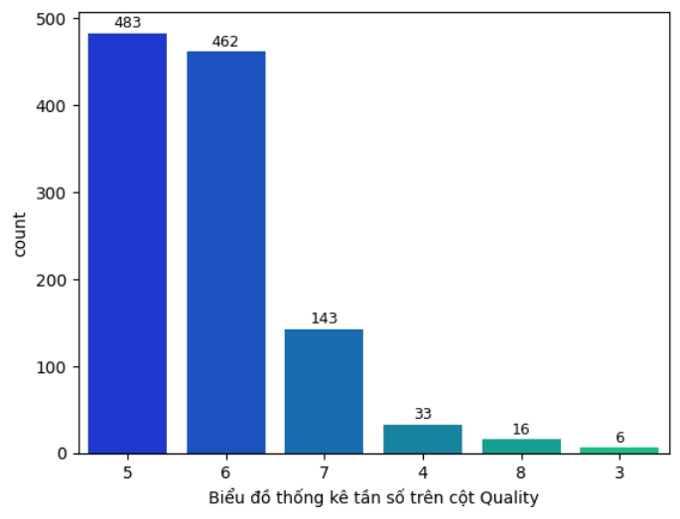
Thống kê tần số thuộc tính đầu ra
Notes:
- Quan sát biểu đồ cột có thể thấy, chất lượng rượu đạt điểm 3, 4, 8 chỉ chiếm khoảng 6% trong tập dữ liệu => nhãn hiếm.Phần lớn được phân bố ở mức điểm 5 và 6 (khoảng 80%), dữ liệu đang mất cân bằng.

Slide 12
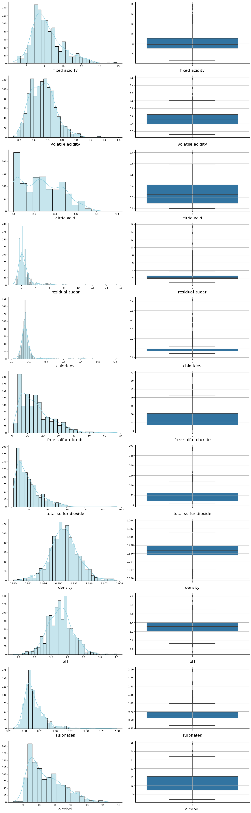
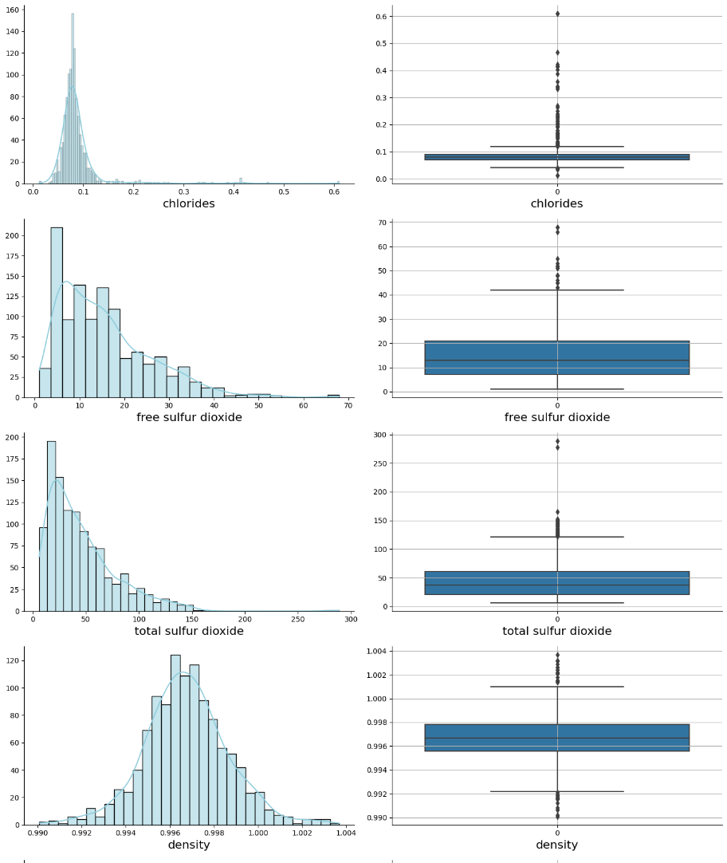

Biểu đồ histogram và boxplot
Notes:
- Dữ liệu được phân phối đa phần lệch phải. Và có nhiều giá trị ngoại lai có trong mỗi cột dữ liệu.

Slide 13
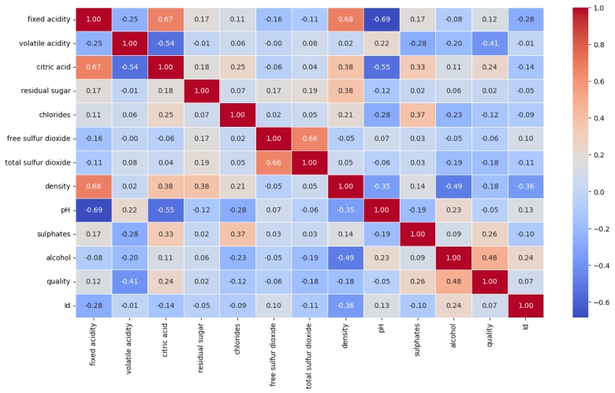
Biểu đồ heatmap
Notes:
- Hai cột total sulphur dioxide và free sulphur dioxide có mối tương quan dương cao.
- Các cột fixed acidity, pH và citric acid có mối tương quan cao.
- Hai cột fixed acidity và density có mối tương quan dương cao.
- Hai cột alcohol và density cũng có mối tương quan âm cao.
- Chỉ có 2 biến volatile acidity tương quan âm và alcohol tương quan dương với quality.

Slide 14
CHƯƠNG 3:TIỀN XỬ LÝ DỮ LIỆU

Slide 15
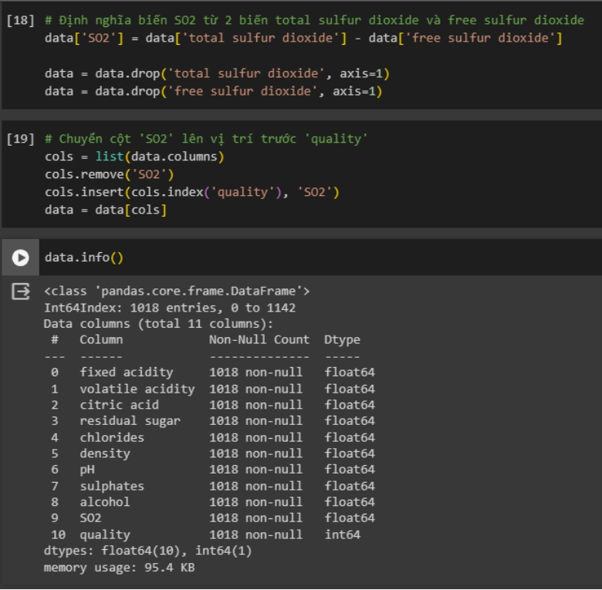
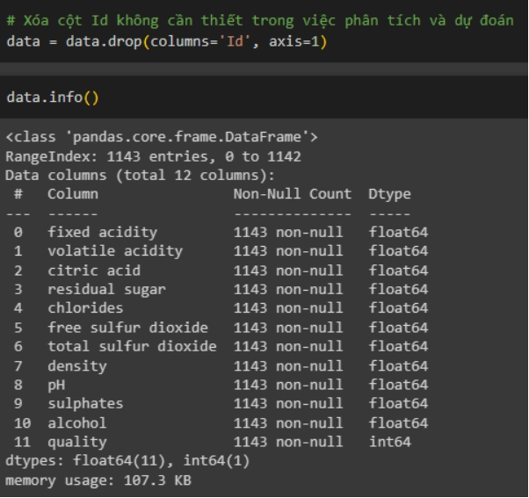
Notes:
- Loại bỏ cột Id vì nó không có nhiệm vụ trong việc phân tích và đánh giá mô hình.

Slide 16
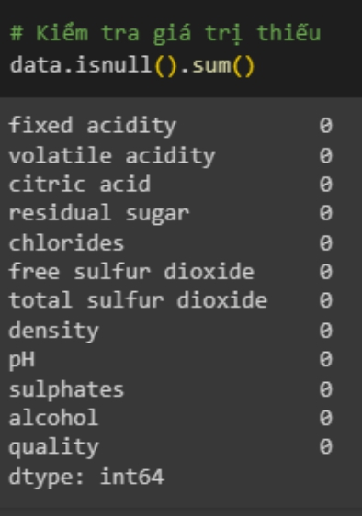
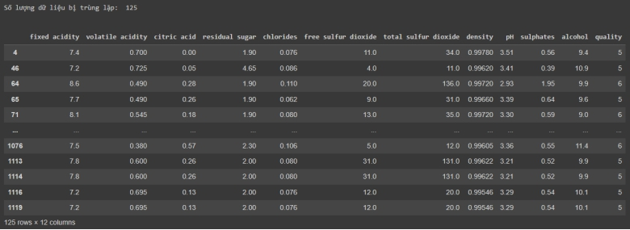
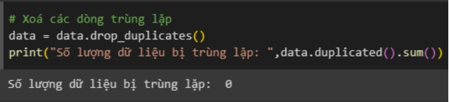

Slide 17
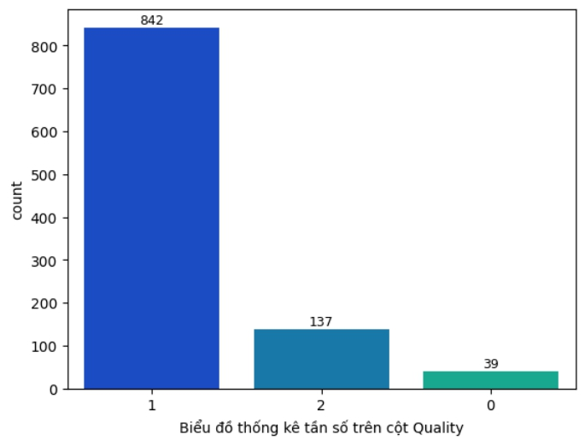
Góm nhóm dữ liệu
Nhóm 1: Chất lượng rượu vang từ 3 đến 4.
Nhóm 2: Chất lượng rượu vang từ 5 đến 6.
Nhóm 3: Chất lượng rượu vang từ 7 đến 8.

Slide 18
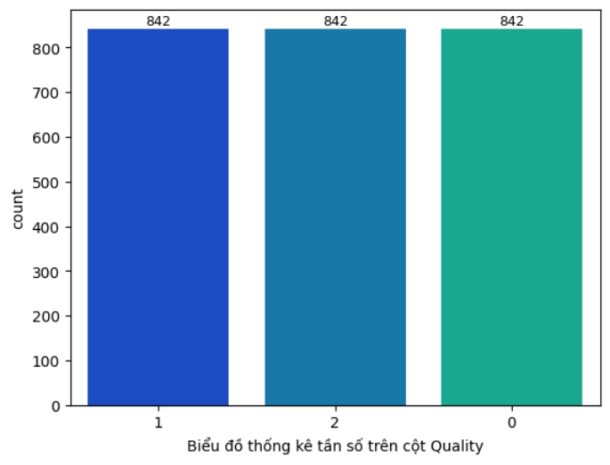
Cân bằng dữ liệu

Slide 19
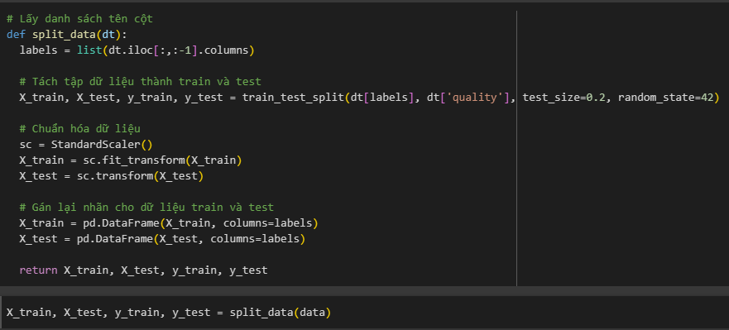
Chia dữ liệu thành tập train và tập test

Slide 20
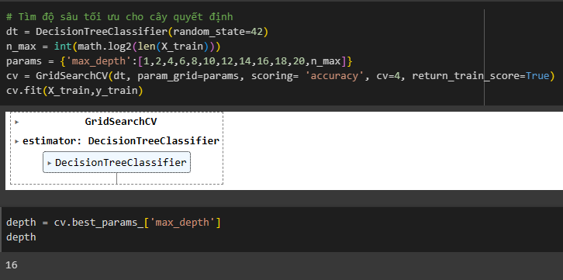
Tìm độ sâu (max_depth) tối ưu cho cây quyết định

Slide 21
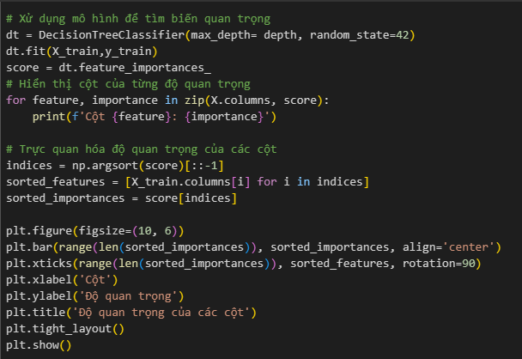
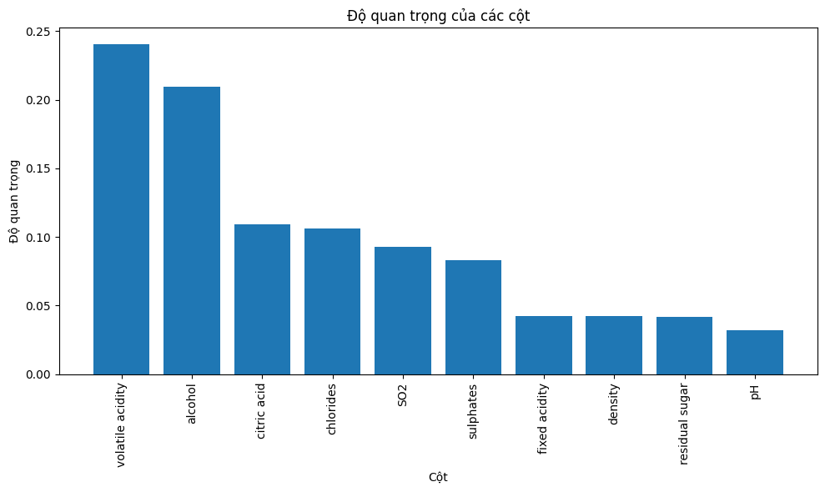
Xây dựng cây quyết định

Slide 22
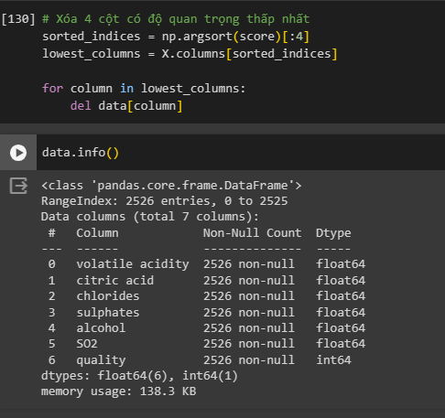
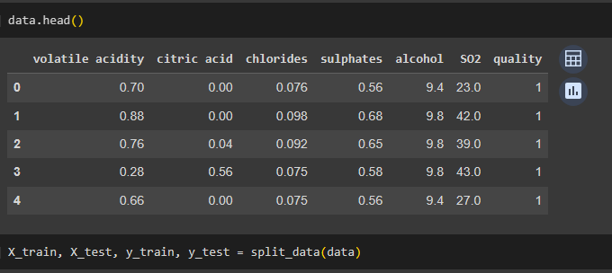
Loại bỏ thuộc tính không quan trọng

Slide 23
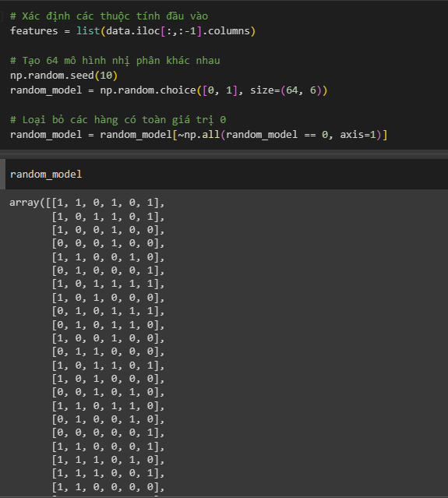
Tạo mô hình ngẫu nhiên

Slide 24
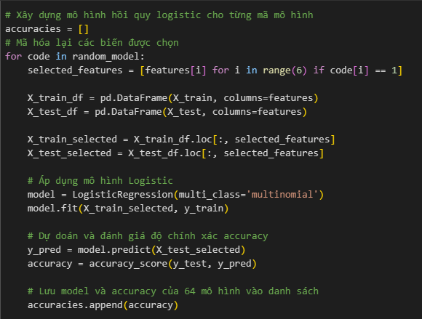
Xây dựng mô hình Logistic

Slide 25
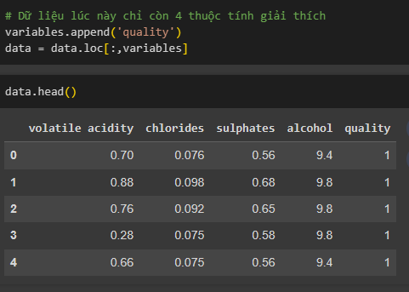
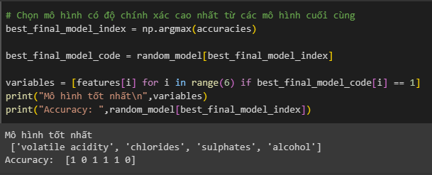
Mô hình tốt nhất

Slide 26
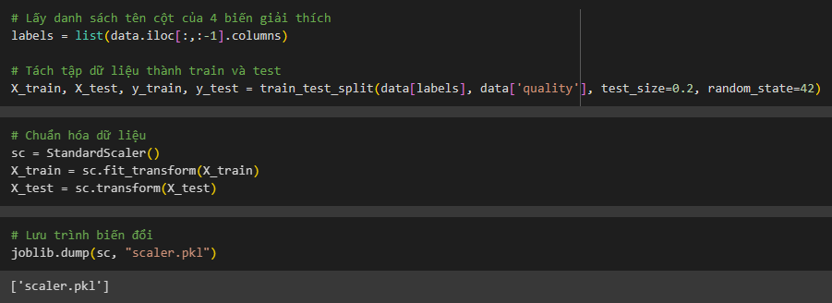
Lưu lại trình chuẩn hóa

Slide 27
CHƯƠNG 4:MÔ HÌNH MẠNG HỌC SÂU

Slide 28
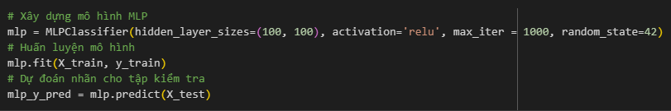
Mô hình MLP
Notes:
hidden_layer_sizes = (100, 100): Đây là kích thước của các tầng ẩn trong mạng nơ-ron. Trong trường hợp này, có hai tầng ẩn, mỗi tầng có 100 nơ-ron.
activation='relu': Hàm kích hoạt được sử dụng trong các tầng ẩn là Rectified Linear Unit (ReLU).
max_iter = 1000: Số lượng vòng lặp tối đa cho quá trình huấn luyện (épochs).

Slide 29


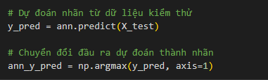
Mô hình ANN
Notes:
- Đầu tiên cần cấu hình cho mạng lưới ANN với 2 hidden layer(lớp ẩn) lớp đầu tiên với 192 đơn vị nơron và sử dụng hàm kích hoạt là RELU và các đặc trưng của dữ liệu.
- Lớp thứ 2 với 128 đơn vị nơron và sử dụng hàm kích hoạt là RELU.
- Lớp thứ 3 sẽ là lớp đầu ra với 3 phân loại và hàm kích hoạt là Softmax.
- Tiếp đến là biên dịch mạng lưới ANN với optimizer là ‘adam’ để tối ưu hóa trong việc điều chỉnh trọng số của mạng lưới trong quá trình huấn luyện.
- Với loss là ‘sparse_categorical_crossentropy’ phù hợp cho việc bài phân loại đa lớp.
- Accuracy để hiển thị độ chính xác cho mỗi lần huấn luyện.
- Phần huấn luyện sẽ cho 50 huấn luyện mạng lưới và bắt đầu huấn luyện mô hình.

Slide 30
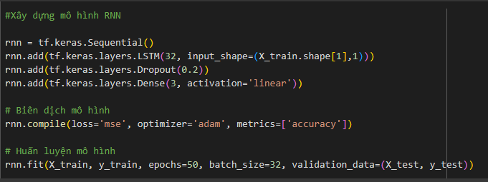
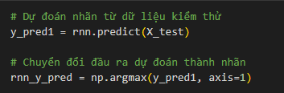
Mô hình RNN
Notes:
Mô hình RNN
- Dòng đầu tiên tạo một đối tượng Sequential mô hình RNN. Sequential cho phép xây dựng một mạng nơ-ron tuần tự bằng cách thêm các layer lần lượt.
- Dòng thứ hai thêm một layer LSTM vào mạng RNN. LSTM là một biến thể của RNN được sử dụng để xử lý dữ liệu tuần tự và giải quyết vấn đề mất mát thông tin dài hạn. Đối số đầu tiên của LSTM là số lượng đơn vị (units) trong layer, ở đây là 32. Đối số input_shape xác định kích thước đầu vào của layer, trong trường hợp này là (X_train.shape[1], 1) để phù hợp với dữ liệu đầu vào.
- Dòng thứ ba thêm một layer Dropout vào mạng. Dropout là một kỹ thuật chống quá khớp (overfitting) bằng cách loại bỏ ngẫu nhiên một phần các đơn vị trong quá trình huấn luyện. Giá trị 0.2 cho đối số Dropout chỉ ra rằng 20% các đơn vị sẽ bị loại bỏ.
- Dòng thứ tư thêm một layer Dense vào mạng. Dense là một layer kết nối đầy đủ trong mạng nơ-ron với các đơn vị tính toán và kích hoạt tương ứng. Ở đây, Dense có 3 đơn vị và kích hoạt tuyến tính (linear).
- Dòng thứ năm biên dịch mô hình. Đối số loss='mse' chỉ ra rằng hàm mất mát (loss function) được sử dụng là mean squared error (MSE), tức là sai số bình phương trung bình giữa đầu ra thực tế và dự đoán. Đối số optimizer='adam' xác định thuật toán tối ưu hóa được sử dụng là Adam optimizer. Đối số metrics=['accuracy'] chỉ ra rằng độ chính xác sẽ được tính để đánh giá mô hình.
- Dòng cuối cùng huấn luyện mô hình. fit() là phương thức huấn luyện trong Keras. Đối số X_train và y_train là dữ liệu huấn luyện. Đối số epochs=50 chỉ ra rằng quá trình huấn luyện sẽ chạy qua tập dữ liệu huấn luyện 50 lần. Đối số batch_size=32 chỉ ra rằng dữ liệu huấn luyện sẽ được chia thành các batch có kích thước 32 để cập nhật trọng số. Đối số validation_data=(X_test, y_test) chỉ ra rằng dữ liệu kiểm tra (X_test và y_test) sẽ được sử dụng để đánh giá mô hình trong quá trình huấn luyện.

Slide 31
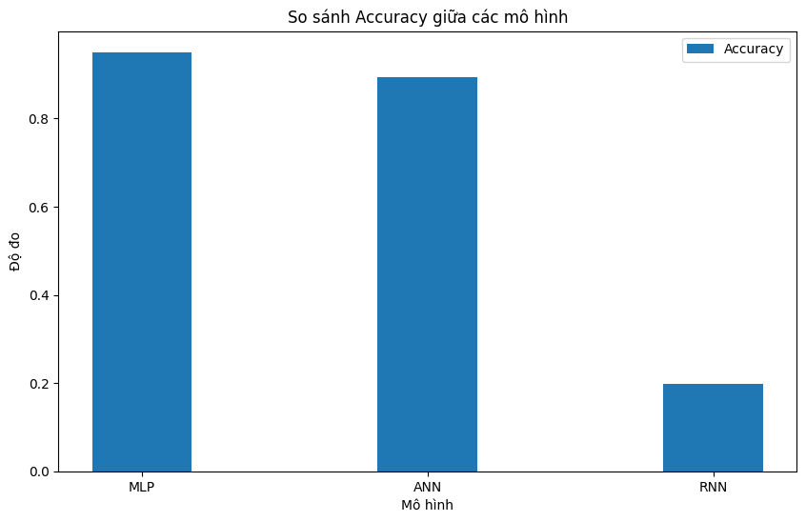
So sánh độ chính xác giữa 3 mô hình

Slide 32
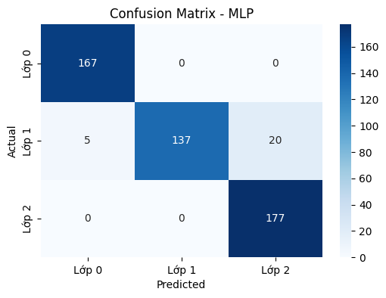
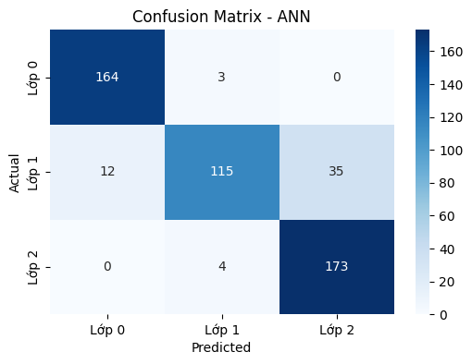
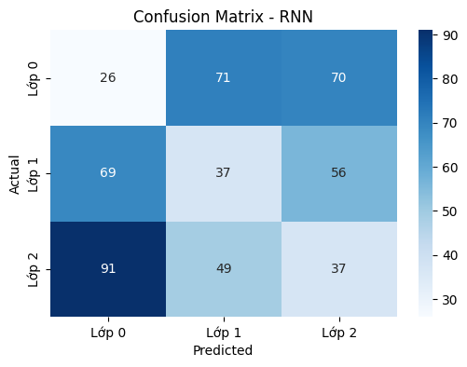
So sánh ma trận nhầm lẫn giữa 3 mô hình

Slide 33
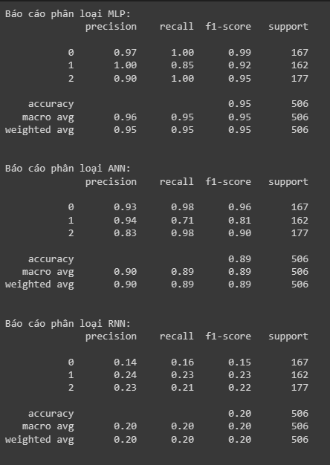
Báo cáo phân loại giữa 3 mô hình
Notes:
Mô hình MLP:
Accuracy cao: 95%.
Precision, recall, và f1-score đều khá cao đối với các lớp 0 và 2, nhưng lớp 1 có recall thấp hơn (0.85).
Macro avg và weighted avg đều khá cao, cho thấy mô hình hoạt động tốt.
Mô hình ANN:
Accuracy thấp hơn so với MLP: 89%.
Precision và recall đều thấp hơn đáng kể đối với lớp 1, cho thấy mô hình có khả năng nhận diện lớp này kém hơn.
Tuy nhiên, mô hình vẫn còn khá tốt đối với các lớp khác.
Mô hình RNN:
Accuracy thấp nhất: 20%.
Precision, recall, và f1-score đều thấp đối với tất cả các lớp.
Mô hình RNN không hiệu quả trong việc phân loại, có thể cần xem xét lại cấu trúc mô hình hoặc các tham số.

Slide 34
CHƯƠNG 5:GIAO DIỆN CHỨC NĂNG

Slide 35
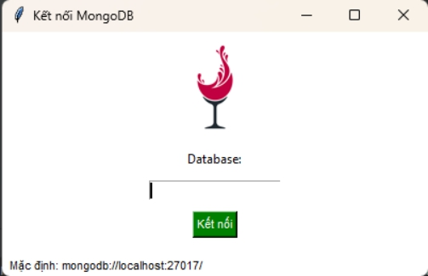
Giao diện đăng nhập
Notes:
- Người dùng có thể đăng nhập vào cơ sở dữ liệu MongoDB bằng localhost có chưa database Wine và collection ThongSo.

Slide 36
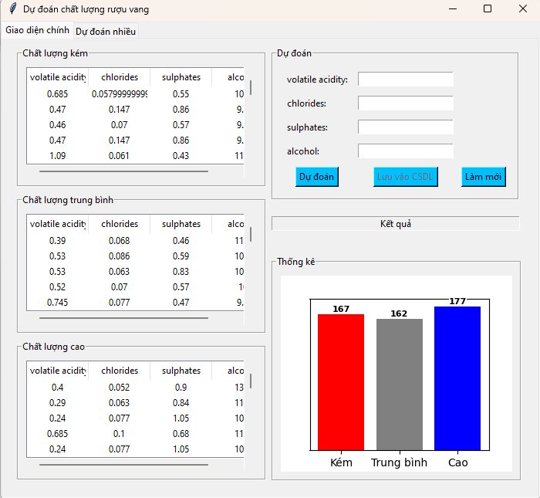
GIAO DIỆN CHỨC NĂNG
Giao diện chính
Notes:
- Người dung có thể theo dõi những mẫu dữ liệu về chất lượng rượu được phân chia theo từng treeview và đồ thị trực quan.
- Để dự đoán chất lượng rượu người dung chỉ cần nhập vào 4 thuộc tính volatile acidity, chlorides, sulphates và alcohol.
- Sau khi dự đoán người dung cũng có thể lưu dữ liệu vào cơ sở dữ liệu nhầm mục đích thu thập được nhiều dữ liệu.

Slide 37
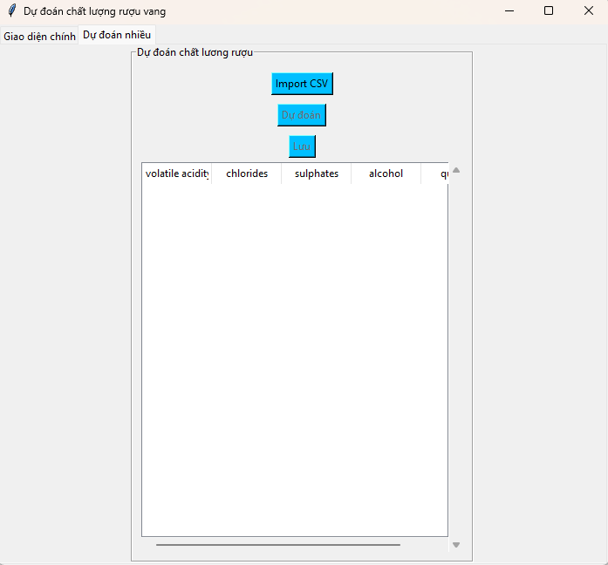
Giao diện chính
Notes:
Ngoài ra, còn có chức năng dự đoán trên 1 danh sách dữ liệu, cụ thể là dạng file csv. Khi người dùng import file vào và nhấn nút dự đoán, ứng dụng sẽ tự động dự đoán chất lượng rượu lần lượt từng dòng trên tập dữ liệu.

Slide 38
CHƯƠNG 6: TỔNG KẾT

Slide 39
Các yếu tốt quan trọng
Nhóm đã xác định được ảnh hưởng của các yếu tố đến chất lượng rượu thông qua việc xây dựng mô hình cây quyết định và mô hình hồi quy Logistic. Các được xác định là có tác động đặc biệt đáng chú ý: volatile acidity, chlorides, sulphates và alcohol.
Hướng dẫn sử dụng
- Để sử dụng mô hình với mục đích dự đoán chất lượng rượu, người dùng chỉ cần cung cấp giá trị của các yếu tố sau đây:
volatile acidity.
chlorides.
sulphates.
alcohol.
- Mô hình sẽ trả về một dự đoán về chất lượng rượu dựa trên các giá trị ngừi dùng nhập vào.
Đối tượng người dùng
Mô hình có thể được tích hợp vào quy trình sản xuất rượu vang, để dự đoán chất lượng rượu và hỗ trợ quyết định sản xuất. Điều này có thể giúp tối ưu hóa quy trình và cải thiện chất lượng sản phẩm.

Slide 40
KẾT LUẬN
Trong cuộc hành trình khám phá chất lượng rượu vang, chúng tôi đã sâu sát vào các chi tiết hóa học và sinh học để tìm ra những yếu tố ẩn sau chất lượng. Phương pháp hóa dữ liệu, xây dựng mô hình, và kiểm định giả thuyết đã đồng lòng góp phần tạo nên một cái nhìn đa chiều về cách những yếu tố như nồng độ cồn, axit hóa hơi, và mật độ ảnh hưởng đến chất lượng rượu.
Kết quả của chúng tôi không chỉ là số liệu và mô hình hóa, mà còn là sự hiểu biết sâu rộng về cách những thuộc tính này tương tác và ảnh hưởng đến trải nghiệm của người thưởng thức rượu. Những chiến lược kiểm soát và cải thiện chất lượng rượu mà chúng tôi đề xuất có thể đóng góp vào sự hoàn thiện của quy trình sản xuất và tạo ra những sản phẩm rượu vang tinh tế và độc đáo.
Cuối cùng, cuộc nghiên cứu này không chỉ mở ra những cửa sổ mới về khoa học rượu vang mà còn đặt ra những cơ hội cho những nhà sản xuất mong muốn nâng cao chất lượng sản phẩm của mình. Sự hiểu biết sâu sắc về những yếu tố chi phối chất lượng rượu không chỉ là tri thức mà còn là chìa khóa mở cánh cửa cho sự đổi mới và thành công trong ngành công nghiệp thưởng thức rượu vang.

Slide 41
CẢM ƠN THẦY/CÔ ĐÃ LẮNG NGHE PHẦN THUYẾT TRÌNH CỦA NHÓM

